Slide 1











LOGO
首页 动漫剧本 漫画 个人动漫 同人创作 IP开发 手办周边 作者小屋
登录 | 注册
星期六
个人版面申请
收藏
消息
周边
叮当币
成为小叮当
签到
铭秋
静红
曳紫
湛蓝

Slide 2


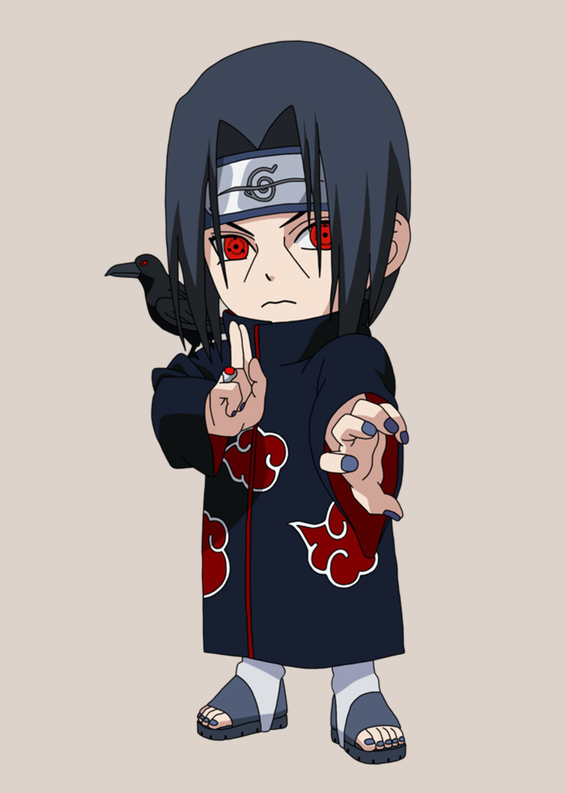

Slide 3
1.动漫原创剧本
2. 漫画
3.个人制作
4. 同人创作（歌曲）
5. 传统文化作品征集
6. IP开发
7. 手办周边
8. 作者小屋（线上论坛）
二次元就作好二次元的事情就好，不做三次元，也不做游戏授权，梦想让每一部作品都是一部作品
拒绝融梗等一系列抄袭事件
创意主题周：个人设计的UI作品会入选为主站的版面
目前开放的动漫类型有：
奇幻
悬疑
热血
日常
搞笑

Slide 4
动漫原创剧本：可以做不同形式的转换，例如漫画制作，动漫制作，广播剧制作，有声小说等
漫画：与动漫和剧本进行转换，

Slide 5
喜欢的作者
最新动态
同人创作
成为小叮当
叮当币（分为不同的颜色，不同的颜色代表不同的面值）
最新作品
征集作品
小作文
最感兴趣IP改编（在叮当币中有一种币值可以为喜欢的作品打投，这种币是免费的，为的是让作品有极大的改编权）
热门小叮当（展示热门作品）

Slide 6
LOGO
首页 动漫剧本 漫画 个人动漫 同人创作 IP开发 手办周边 作者小屋
登录 | 注册
喜欢的作者
最新动态
同人创作
成为小叮当
叮当币
轮播图

Slide 7
首页
动漫剧本
漫画
协同制作（个人制作+同人创作）
最佳改编
同人歌曲
卡片个性制作

Slide 8


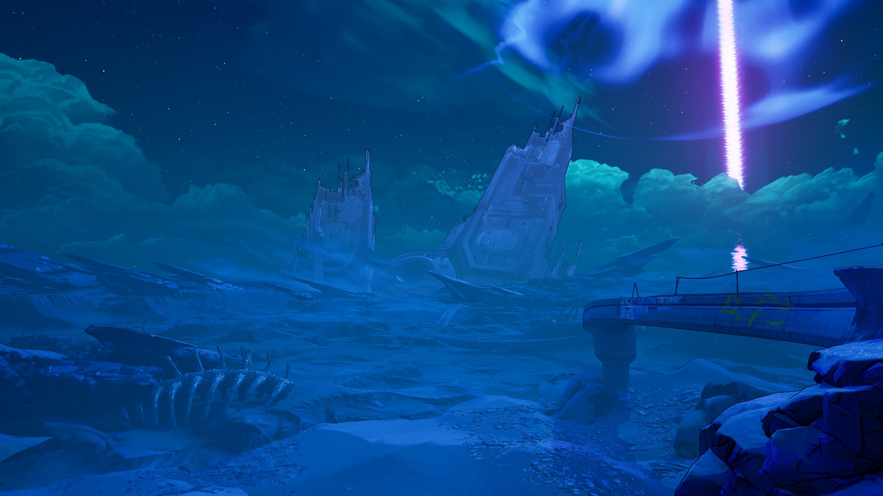
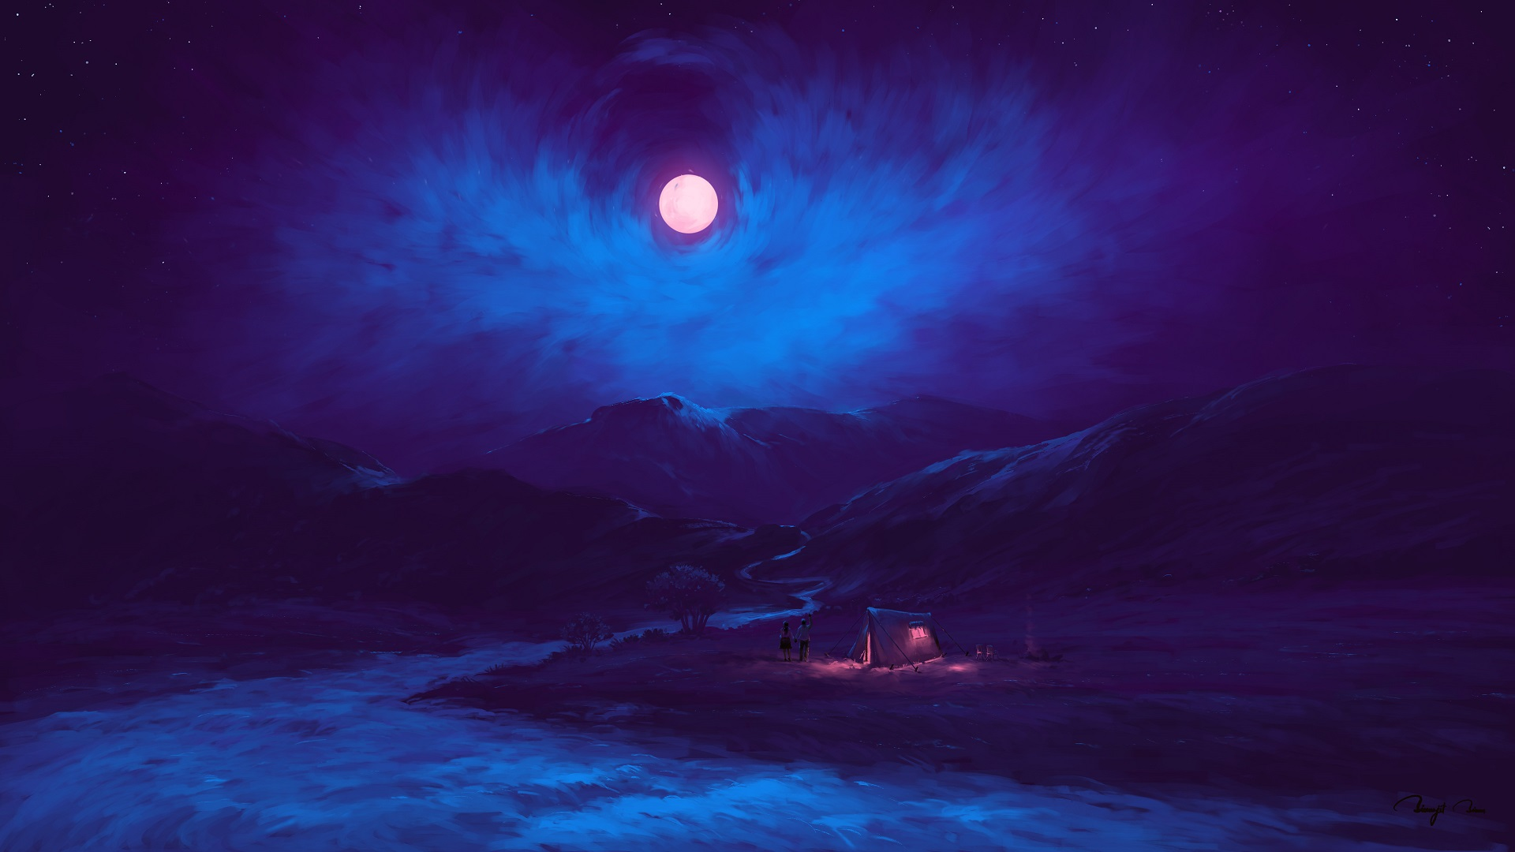
悬疑系列动漫正式上线
悬疑系列动漫正式上线
悬疑系列动漫正式上线
悬疑系列动漫正式上线
在阳光下生长的人们，在黑夜里继续远行着
我们渴望着在不为人知的岁月里，有着惊世骇俗的经历
生如夏花，愿世界如你我一般，这般寂静
夜晚升起的时候，每一个星光都会洒满大地

Slide 9
/cartoon页面
动漫作者
最新推出
热门精选
热门改编
动漫作者：随机展示动漫作者，每个作者会选择自己喜欢的马卡龙色，作者的头像就是对应的马卡龙色。
选出最具有创新性的作品，作为网站的首屏背景图片

Slide 10
征集作品

